Slide 1
记叙文写作的“三大难关” ：
1、秀才难过审题关 （审题）
2、巧妇难为无米之炊 （选材）
3、谁能明明白白我的心 （点题 ）
√

Slide 2

目前的写作困境:
大部分同学已有点题的意识，可仍出现或“死点”或“硬点”或“乱点”，为点题而点题，因点题而害文的毛病。
应怎样点题，才不会突兀、呆板、生硬，而是做到自然贴切、水到渠成、巧妙灵动呢？

Slide 3


明确现阶段任务：

Slide 4


一、温故旧知：
1、何谓点题？
2、为何点题？
3、点题的作用？
4、怎样点好题？
请阅读《请你爱上记叙文》一书第261——275页 第一讲

Slide 5
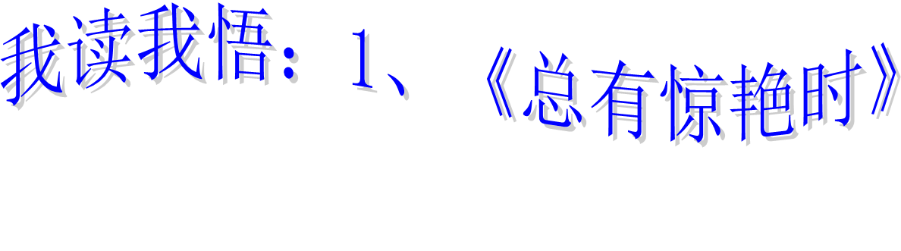

二、方法运用
要求：
1、请给两篇文章打分，并分别简述理由。
2、揣摩点题升格方法。

Slide 6
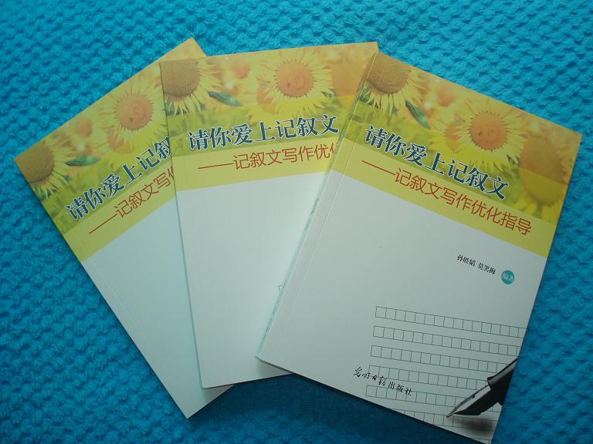
记叙文点题升格方法：
一、整体感知
明确题意，围绕中心，修剪枝叶。
思考：关键词？关键句？是主是次？是详是略？
是添是删？是藏是显？
二、精雕细刻
于描写之处显精神，于叙述之中生波澜。
思考：人物如何个性鲜明？叙事如何清晰起伏？
细节描写如何生动传神？
三、星星点灯
落实“明点暗扣”原则。
请你爱上记叙文

Slide 7
各位，向您介绍一本最实用最高效的写作指导书
《请你爱上记叙文》
“明点暗扣”秘诀：
此书是供给高中生、初中生和语文教师的写作辅导书。从学生写作现状、评卷场内幕写起，直至写法指导、佳作示范。其指导作用大，可操作性强，在教学中已经检验了多年，学生写作水平提升明显。
此书的特点是：集教案、教材、练习册和工具书为一身。融知识性、趣味性、实用性及收藏性于一体。布局系统，讲解细腻，深入浅出。有写作技法指导，有佳作赏析，有师生下水文，有病文剖析等，书后配有答案。值得一提的是，每章节后，有编著者的作品，具有引导作用。
编著者保证：学生系统学习，必将大大提升写作水平，必将在写作上出类拔萃。老师详细讲解，必将大幅度提高考试成绩，必将在工作业绩上一鸣惊人。
此书为国家一级出版社“光明日报出版社”本部出品。用料与工艺讲究，质量上乘。可在“国家新闻出版总署”和“中国扫黄打非网”上查询以辨真伪，书号是127187。
拔剑
亮剑
挥剑
收剑
酝酿蓄势 步步深入 深化升华 呼应圆合

Slide 8

各位爱岗敬业、致力于语文教学的同行们：
您满意您的作文教学吗？
您满意您的学生的作文吗？
您满意高考或中考作文的评判标准吗？
您满意考试中议论文一家独大的现状吗？
三、实战演练
请运用所学到的方法对夏晓桐同学的《芳香与美丽》一文进行点评和升格。

Slide 9
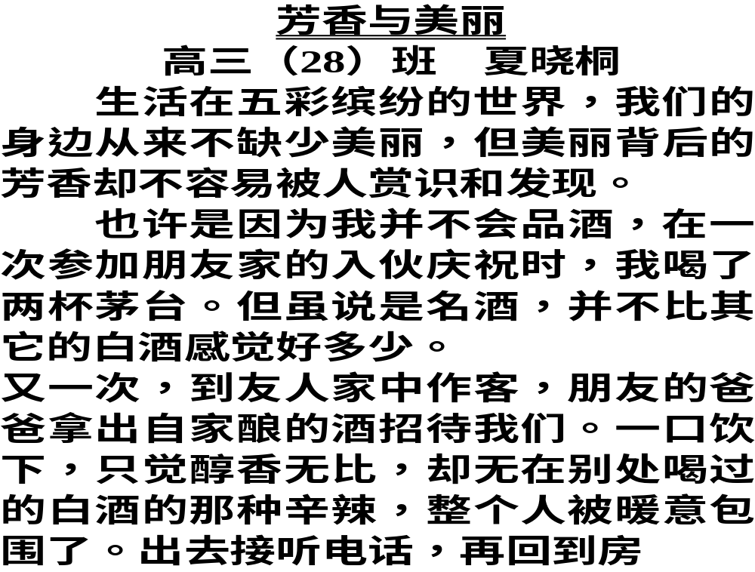
是时候了！
到时候了！！
是改变现状的时候了！
到拨乱反正、让学生抒写真性情、还写作以一片晴空的时候了！！
一切抱残守缺、画地为牢、固步自封、美丑不分、以丑为美的作文教学行为必将为滚滚而来的全新的写作洪流所淹没吞噬。

Slide 10
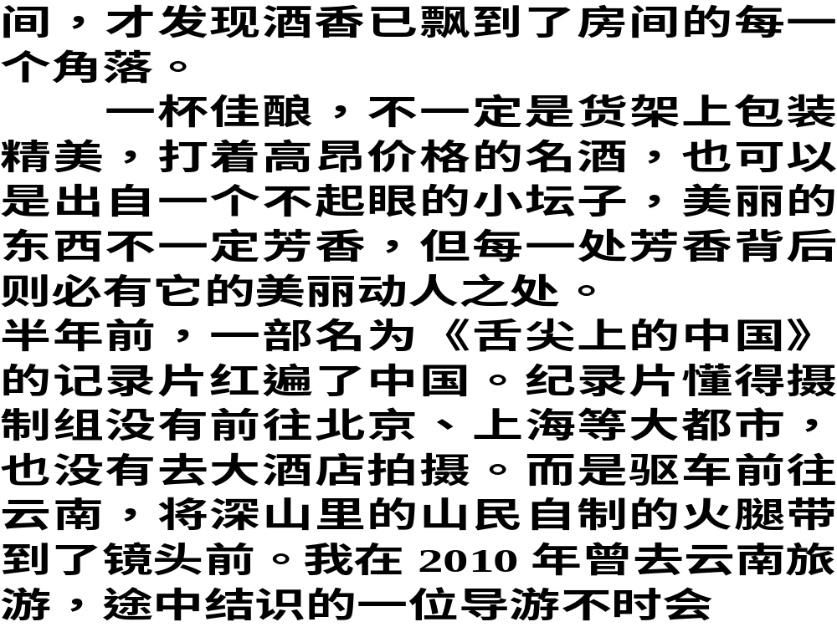
您给我一个机会，我还您一个惊喜！
想成为合作伙伴吗？请联系我们！
书的原价是41.8元，团购有折扣，且有劳务费奉献给为之费心的语文老师(详情QQ里 谈)。再一次重申：如不满意，退书退款。
联系方式：
QQ871328091。请注明：购书等字句。
若有意推广此书，QQ联系，再给电话。
要说明一点是，卓越网等所有的网站都不接纳个体售书，且售书要有特种经营许可证，这都阻挡了此书在网上销售。所以只能出此下策。
本书为我个人自费出版，非诚勿扰，谢谢合作！

Slide 11
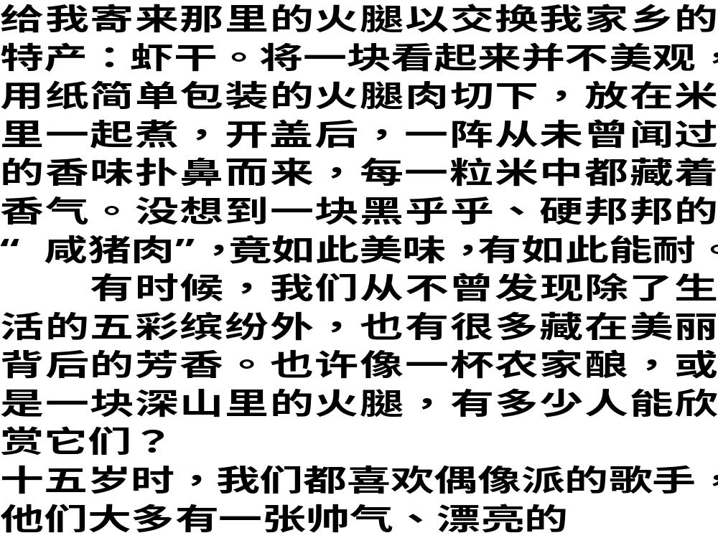
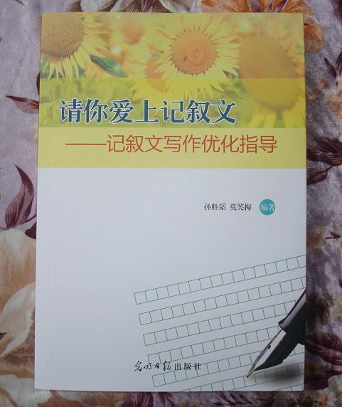
请您过目，一定会对您有所帮助。
您若过目，一定会收获无限惊喜。

Slide 12
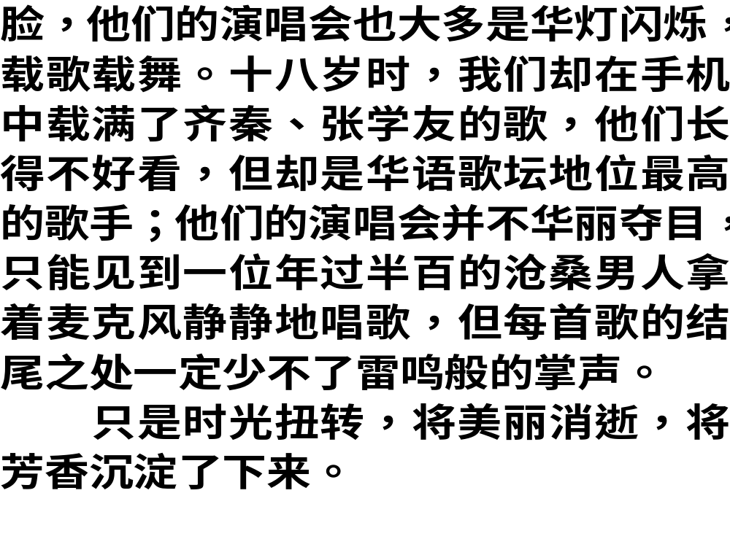
《谁动了我的奶酪》一书中有这样一句话，想必对大家有所启发：
“尽早注意细小的变化，这将有助于你适应即将来临的更大的变化。”

Slide 13
联系我，您不会有任何损失，
联系我，您将有很多收获。
尊敬的朋友们，看看我们的学生拼凑的议论文吧：千篇一律，言不由衷，无病呻吟，面目可憎。
再想想结果吧：绝大部分学生，分数平平；
我们的作文教学原地踏步。
谨记：人生所有胜景，只会留给善于独辟蹊径的人。
升格示例：
先看学生习作《总有惊艳时》，发现问题，并写出你的修改意见。
再看老师下水升格，两相对比，说说改动后的优缺点。

Slide 14
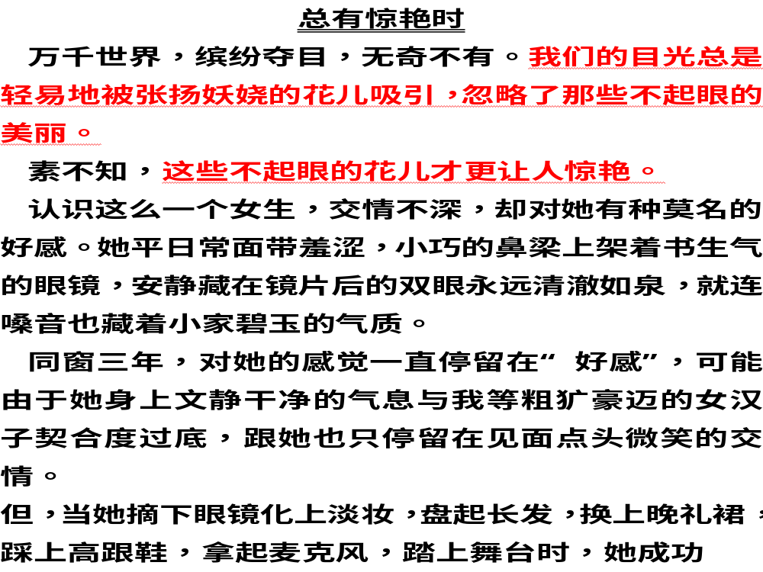
和氏璧也曾被看作破石头；千里马还需伯乐相。诚心赠君夜明珠，奈何弃之如鱼目？或许会有不少的老师对此书嗤之以鼻不屑一顾，这也在意料之内情理之中。
此可为智者道，难为俗人言也!

Slide 15
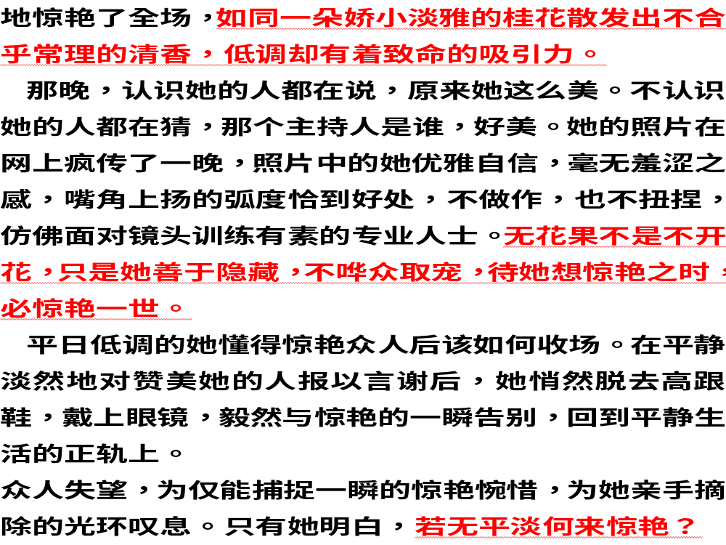
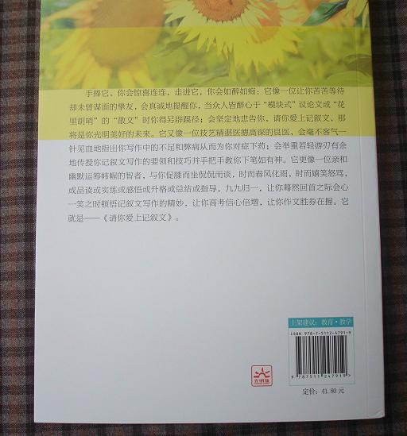
欢迎热爱教育工作、致力于中学
作文教学研究的志同道合者。懈怠
教学工作、做一日和尚撞一天钟的
人，请勿打扰－－－道不同，不相
为谋。谢谢！
中学写作已经被糟蹋得面目全
非，唯有我们一
线的语文教师共同努力，才能扭转乾坤。让学生用“心”，写
出作品的文学性
及美学价值。还
中学生写作一片
晴空。
你、我、我们，
责无旁贷！！！

Slide 16
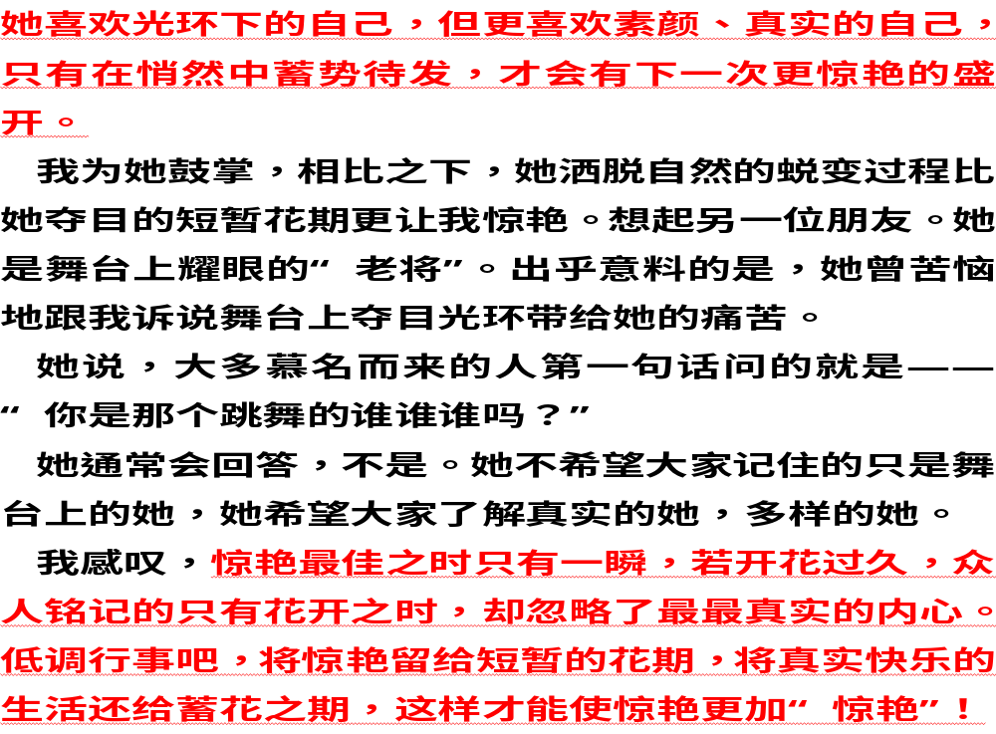

Slide 17
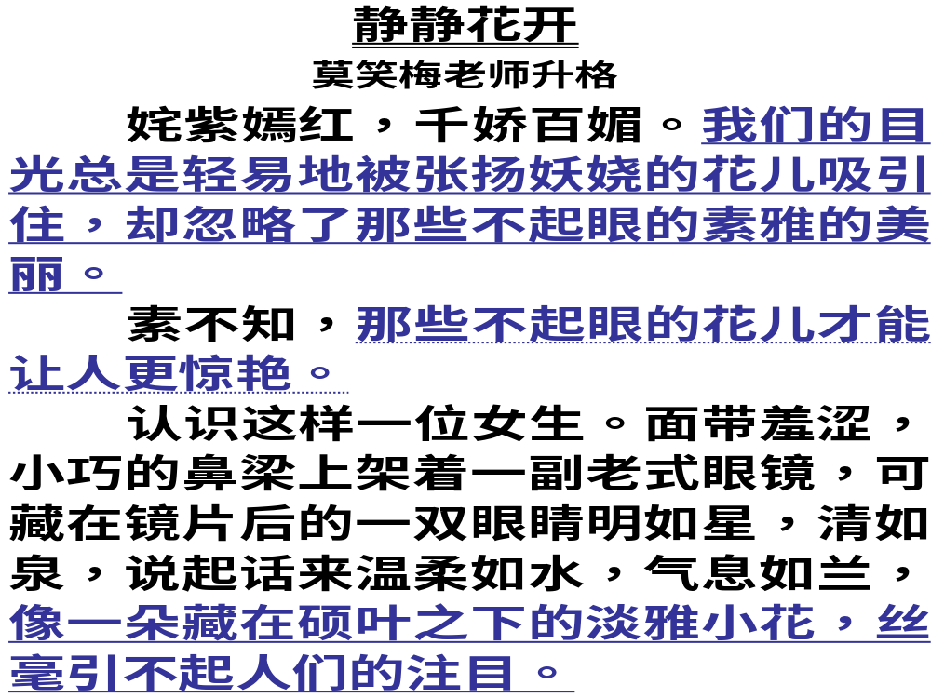

Slide 18
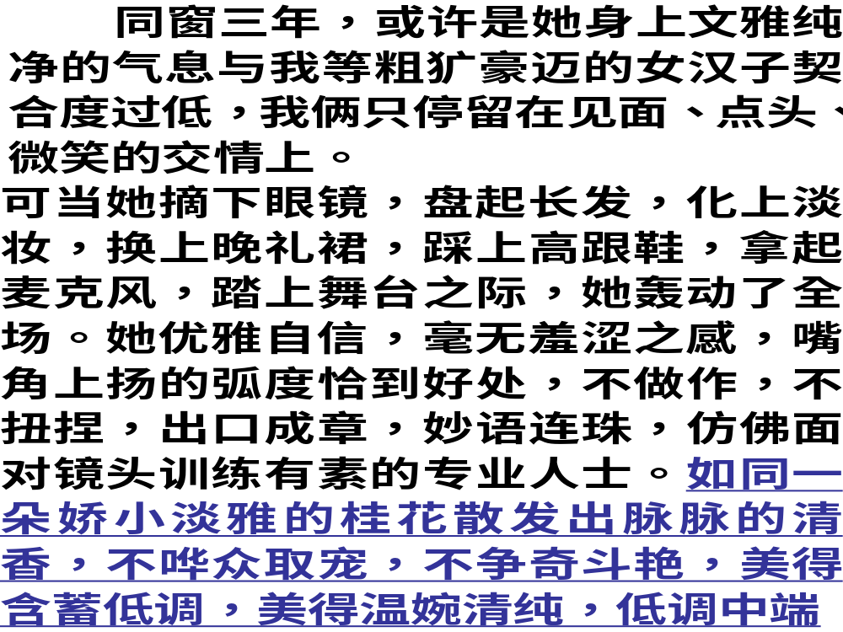

Slide 19
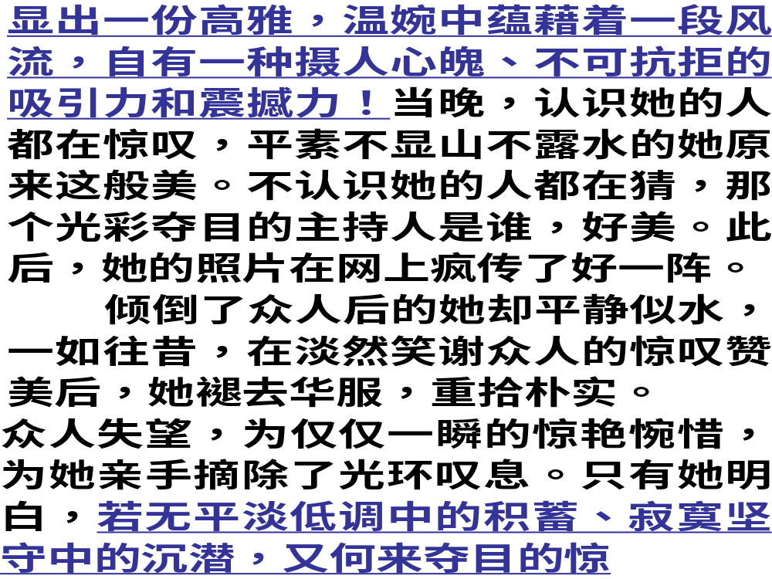

Slide 20
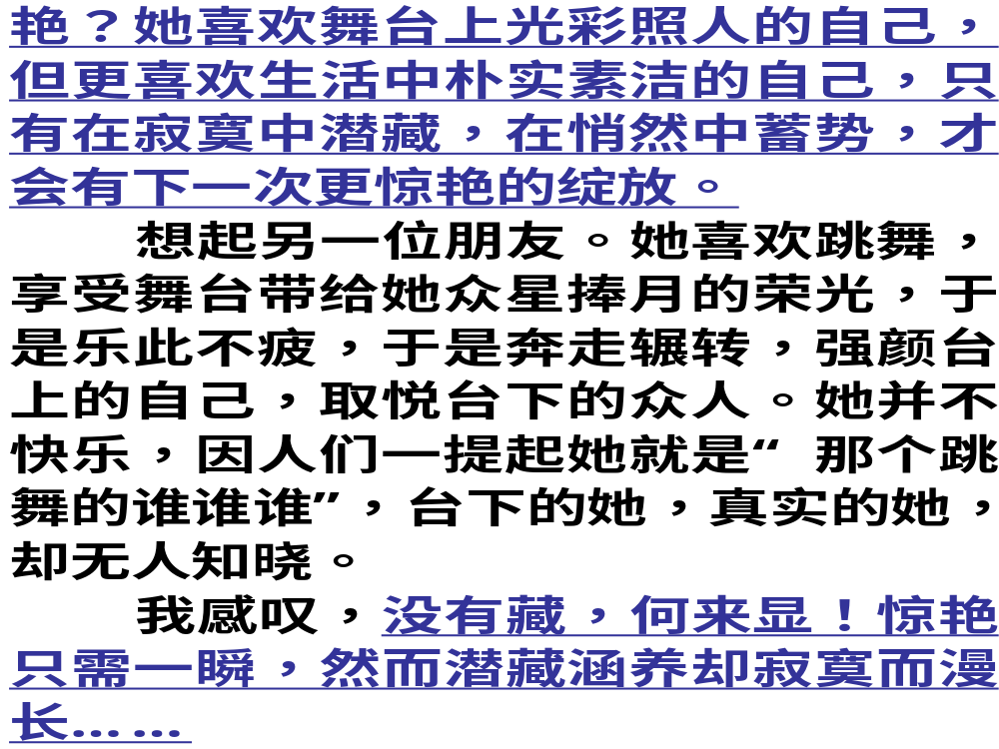

Slide 21
小结：
1、优秀的记叙文从不拒绝扣题、点题 ；
2、谨记“题好一半文”。此处的“题”不仅指标题，还可为主题、话题。点题，是考场作文很高分的前提。
温馨提示：记叙文如何取材，具体内容见于《请你爱上记叙文》一书第70页第三章第一节的“记叙文的取材原则”。

